Slide 1

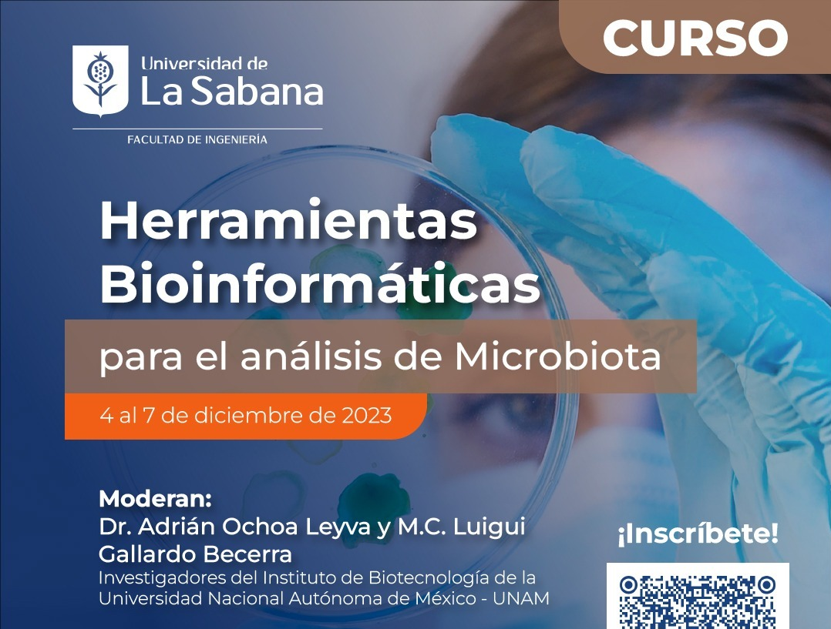

Slide 2
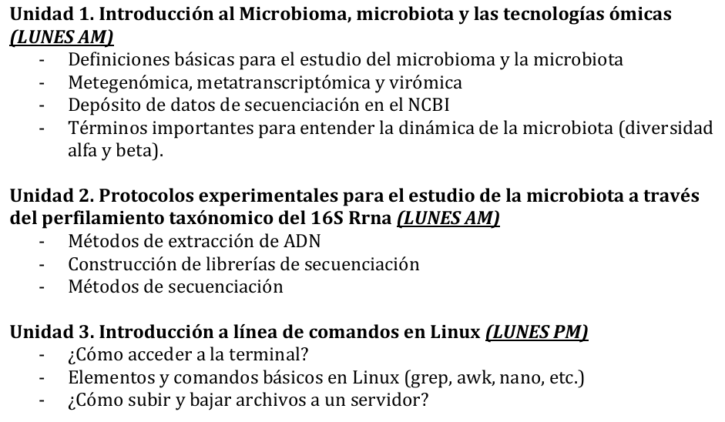

Slide 3
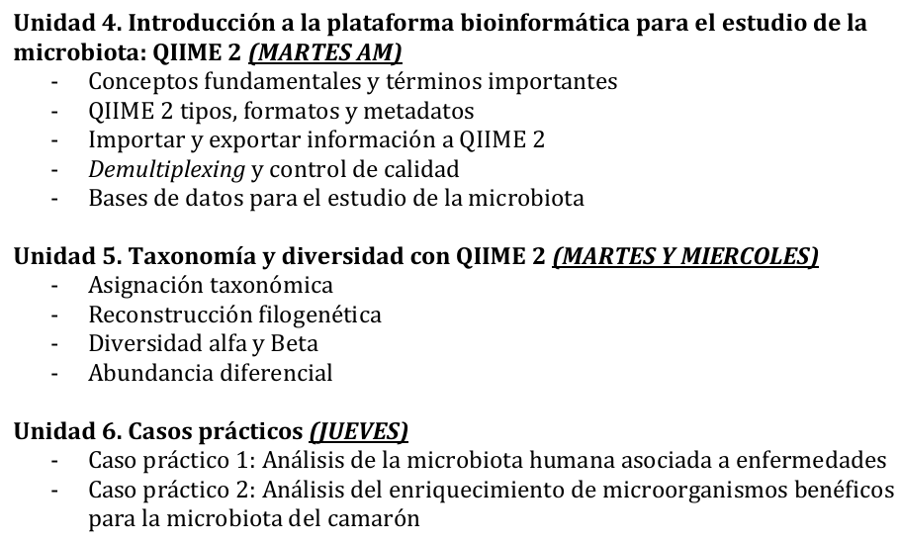

Slide 4

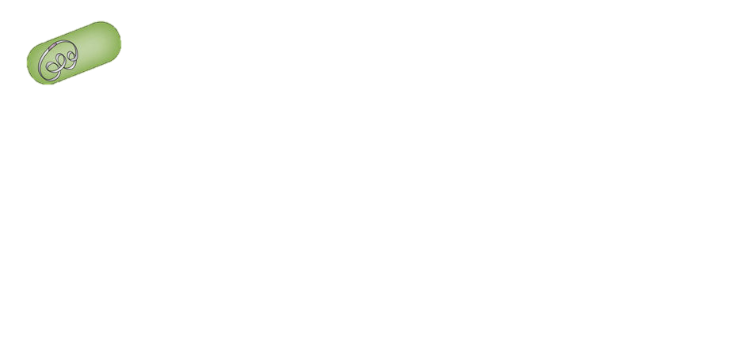
Microbiota vs Microbioma
Microbiota:
Conjunto de microorganismos (bacterias, archaeas, virus) que habitan un nicho determinado.
Microbioma:
Conjunto de genomas de los microorganismos que habitan un nicho determinado.

Slide 5
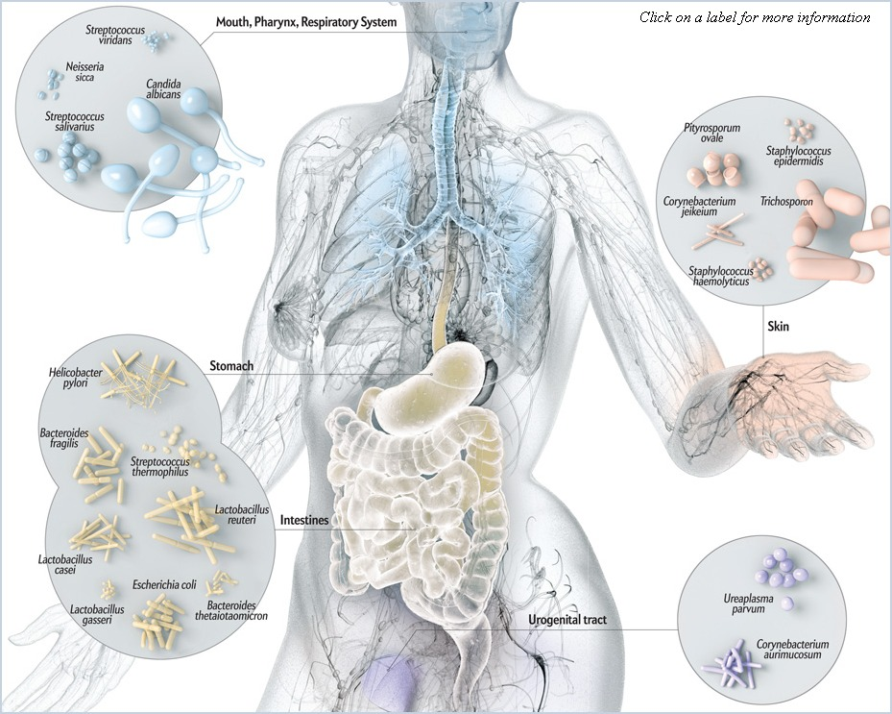

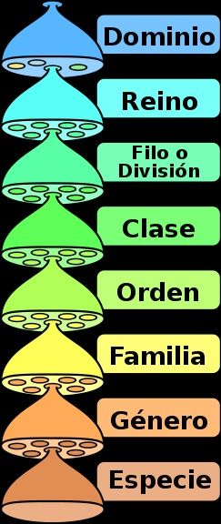
¿Qué es el Microbioma o la Microbiota?
2008
Revolución Mundial del Microbioma
2012

Slide 6
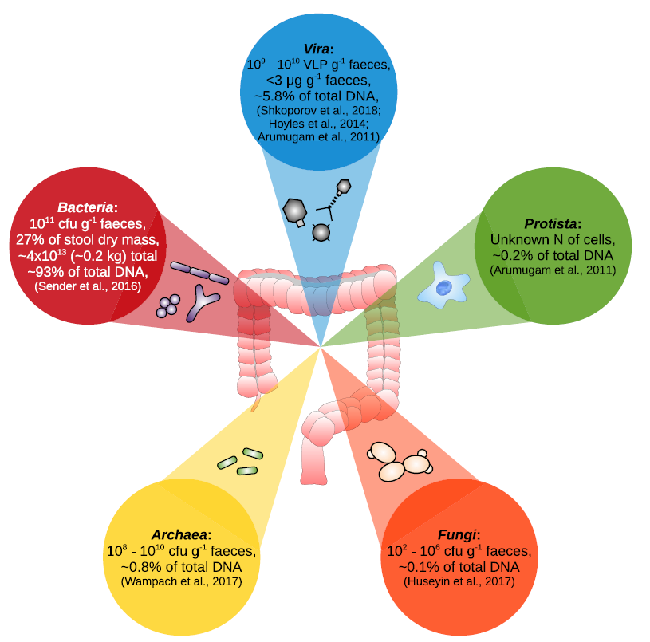
¿Que existe dentro del intestino?
Shkoporov, et. al. Cell Host & Microbe. 2019

Slide 7
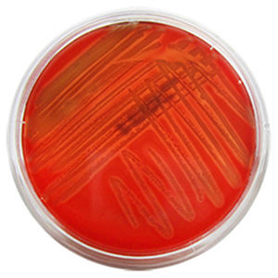
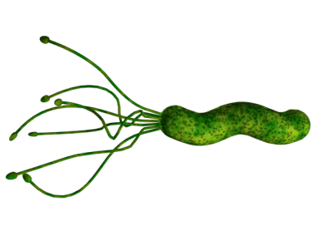
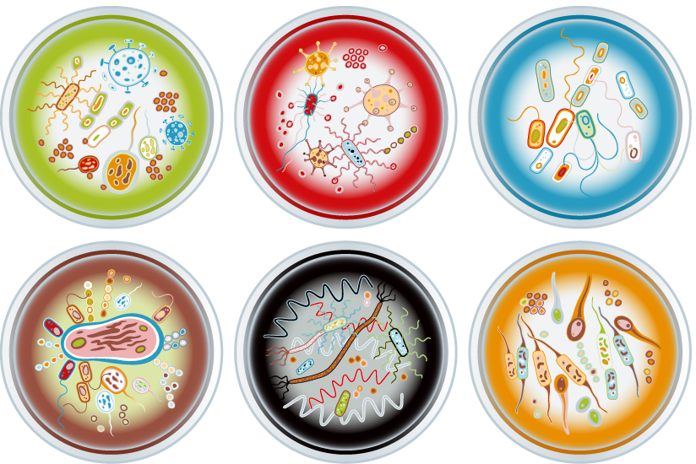
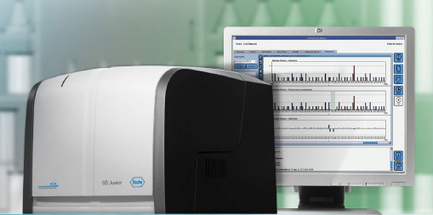
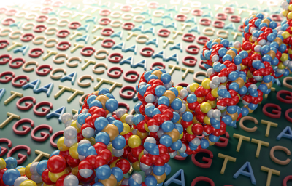
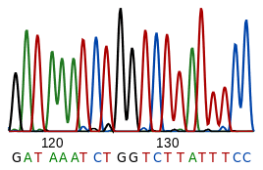
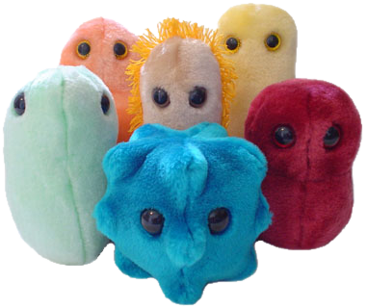
¿Cómo se estudia? «Hito Tecnollógico»
?
1-5%
DNA total
$$$$$$$$$$$$ =$$
1 secuencia a MILLONES

Slide 8
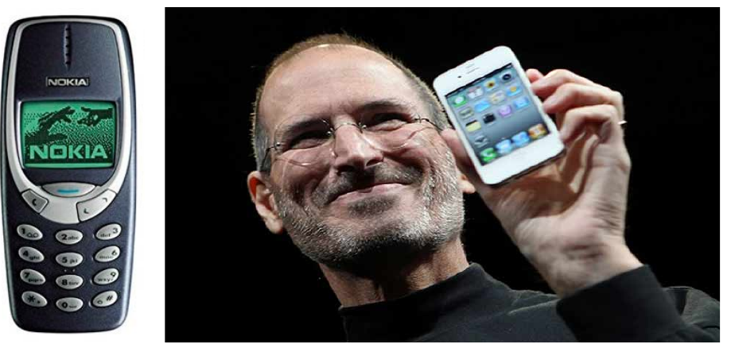
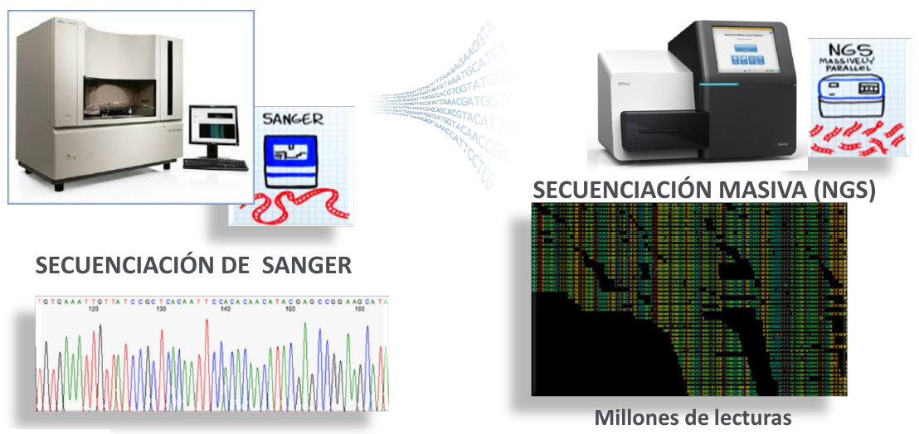

Slide 9
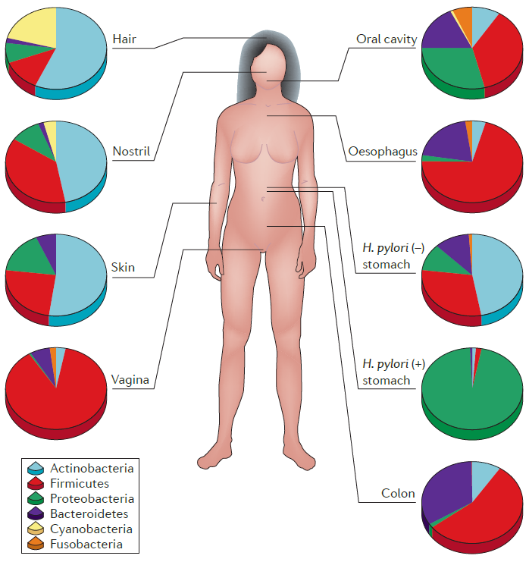
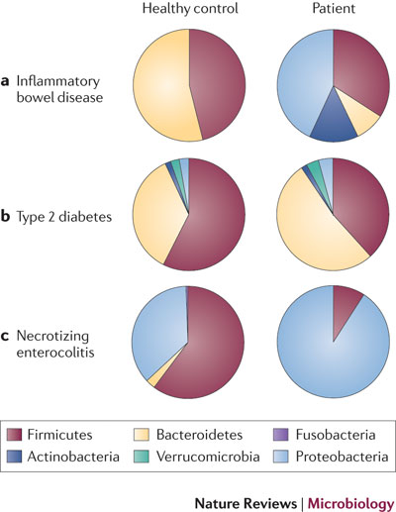
Es sitio específico y depende del estado de salud

Slide 10
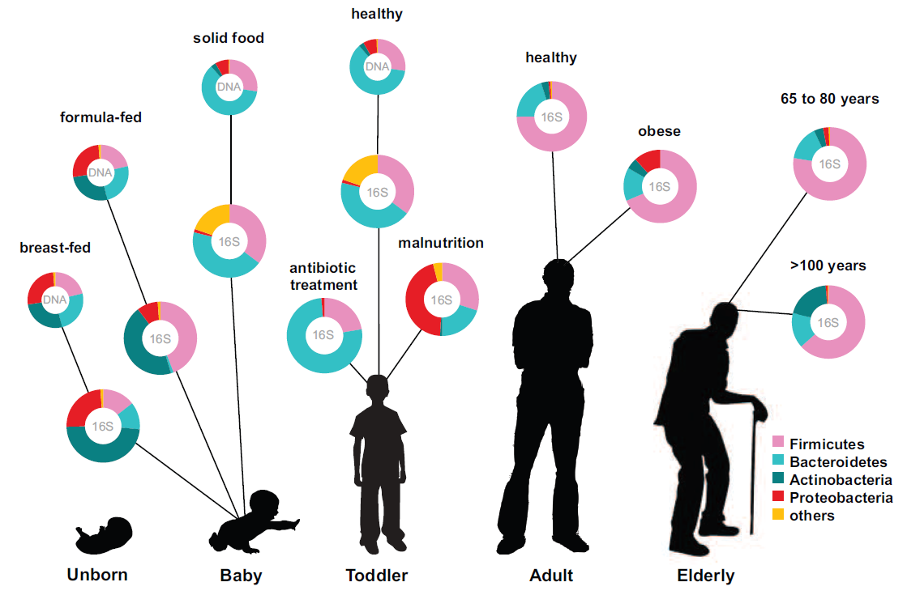
Tiene variaciones acorde a la edad

Slide 11
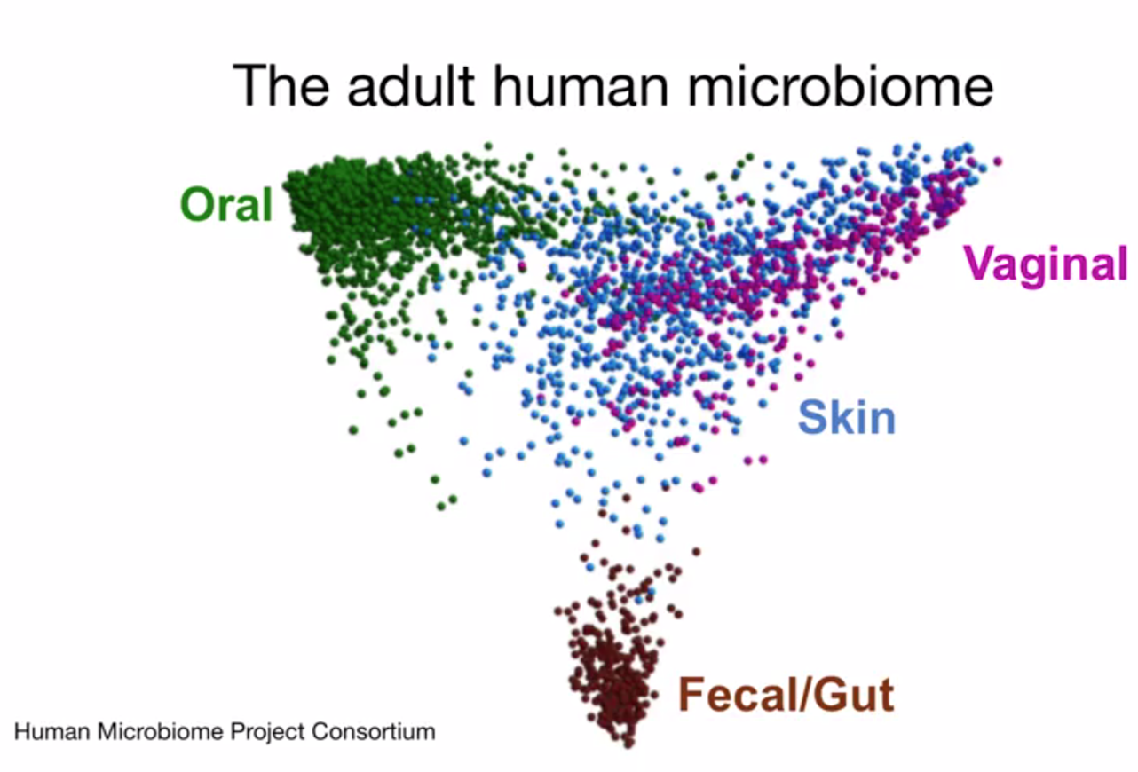

Slide 12
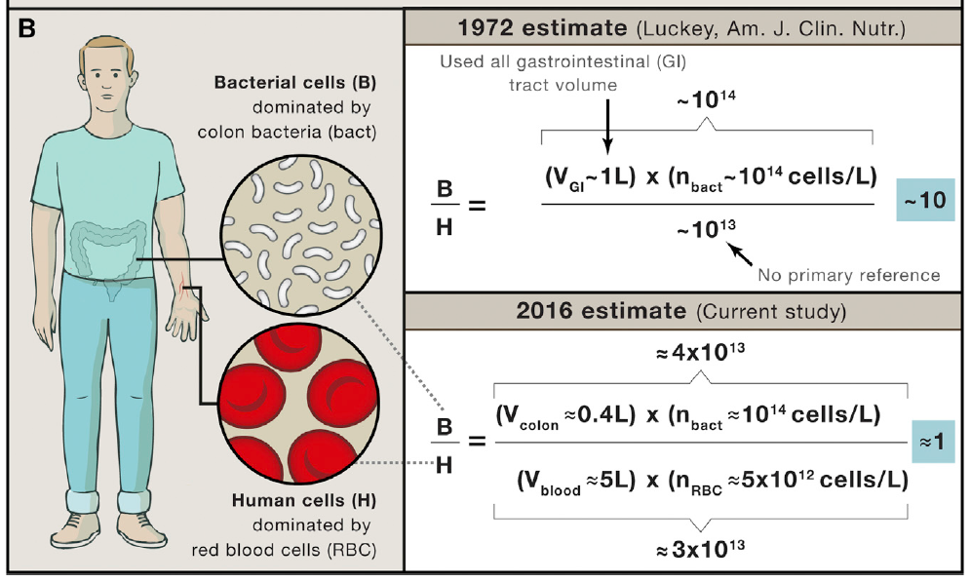
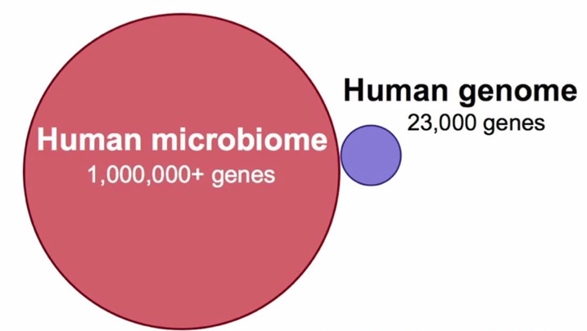
Existen más genes que en el genoma humano
órgano con mas genes que el humano
The microbiota = 4x10e13 m.o.
The microbiome = 2.5 Millones de genes

Slide 13
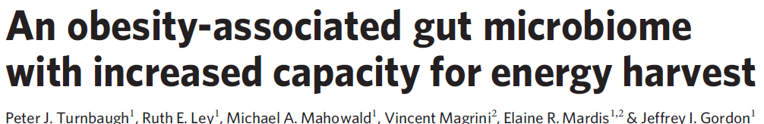
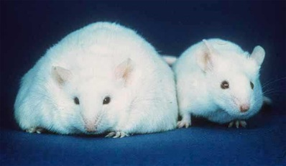
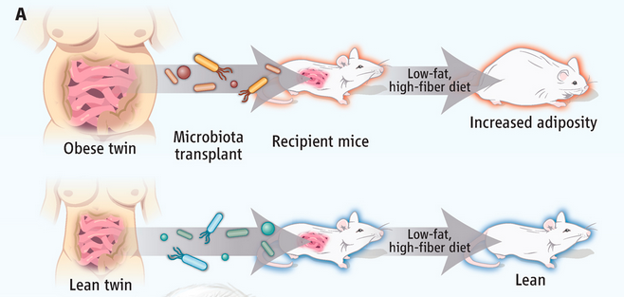
Las funciones son transferibles

Slide 14

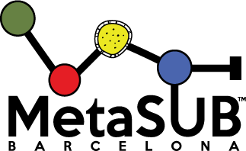

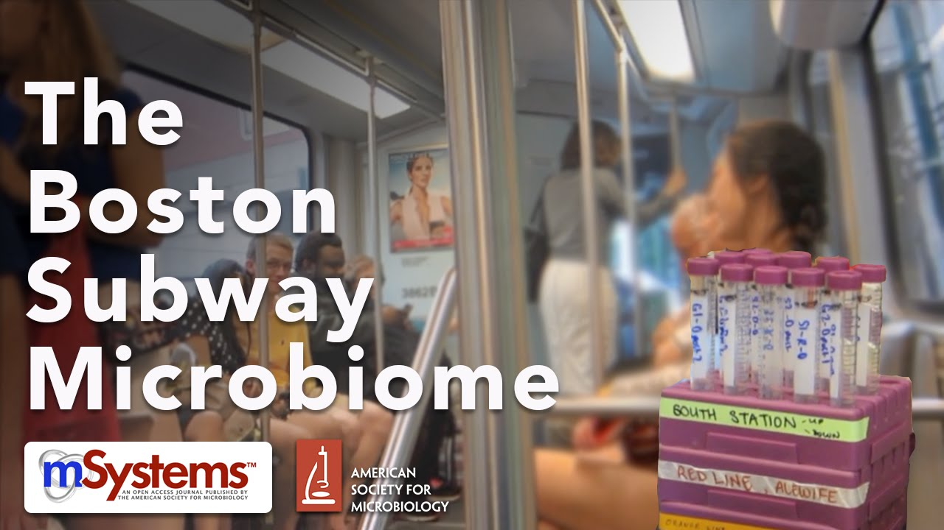



Impacto del estudio de la microbiota.

Slide 15
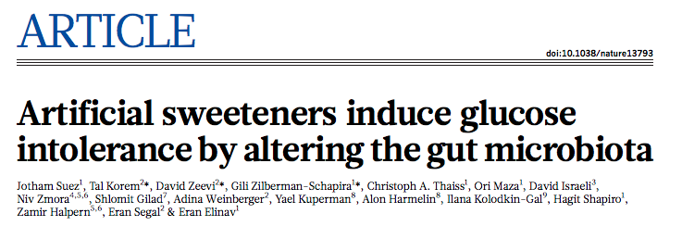
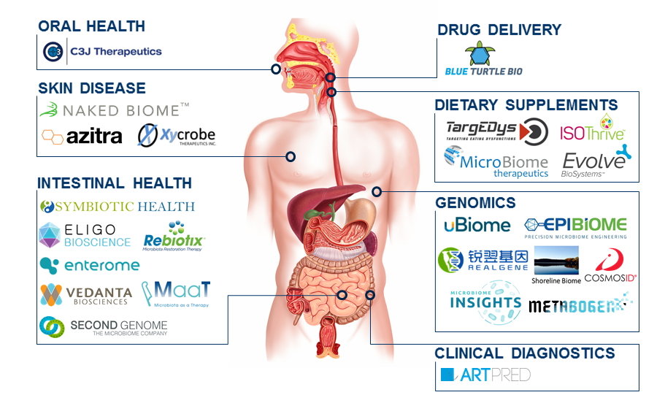
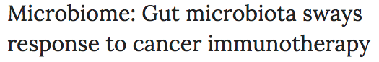
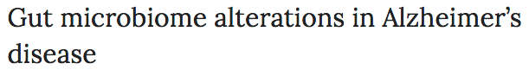
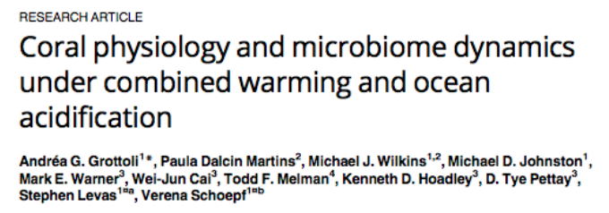
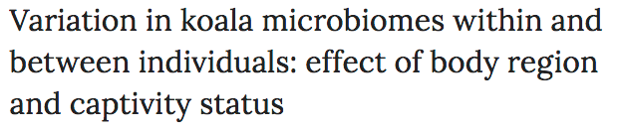
Impacto del estudio de la microbiota en la salud humana
Notes:
La microbiota intestinal disminuye su diversidad en AD
Se usaron muestras pareadas por edad y sexo
Disminución de Bifidobacterias, disminución de Firmicutes
Aumento de Bacteroidetes.

Slide 16
Estudio de la microbiota.
Objetivo:
Determinar la estructura y dinámica funcional de las diferentes comunidades microbianas.
Determinar su respuesta a diferentes estímulos y su asociación en estados de salud y enfermedad
Aplicar dietas o medicamentos que promuevan una microbiota benéfica.

Slide 17
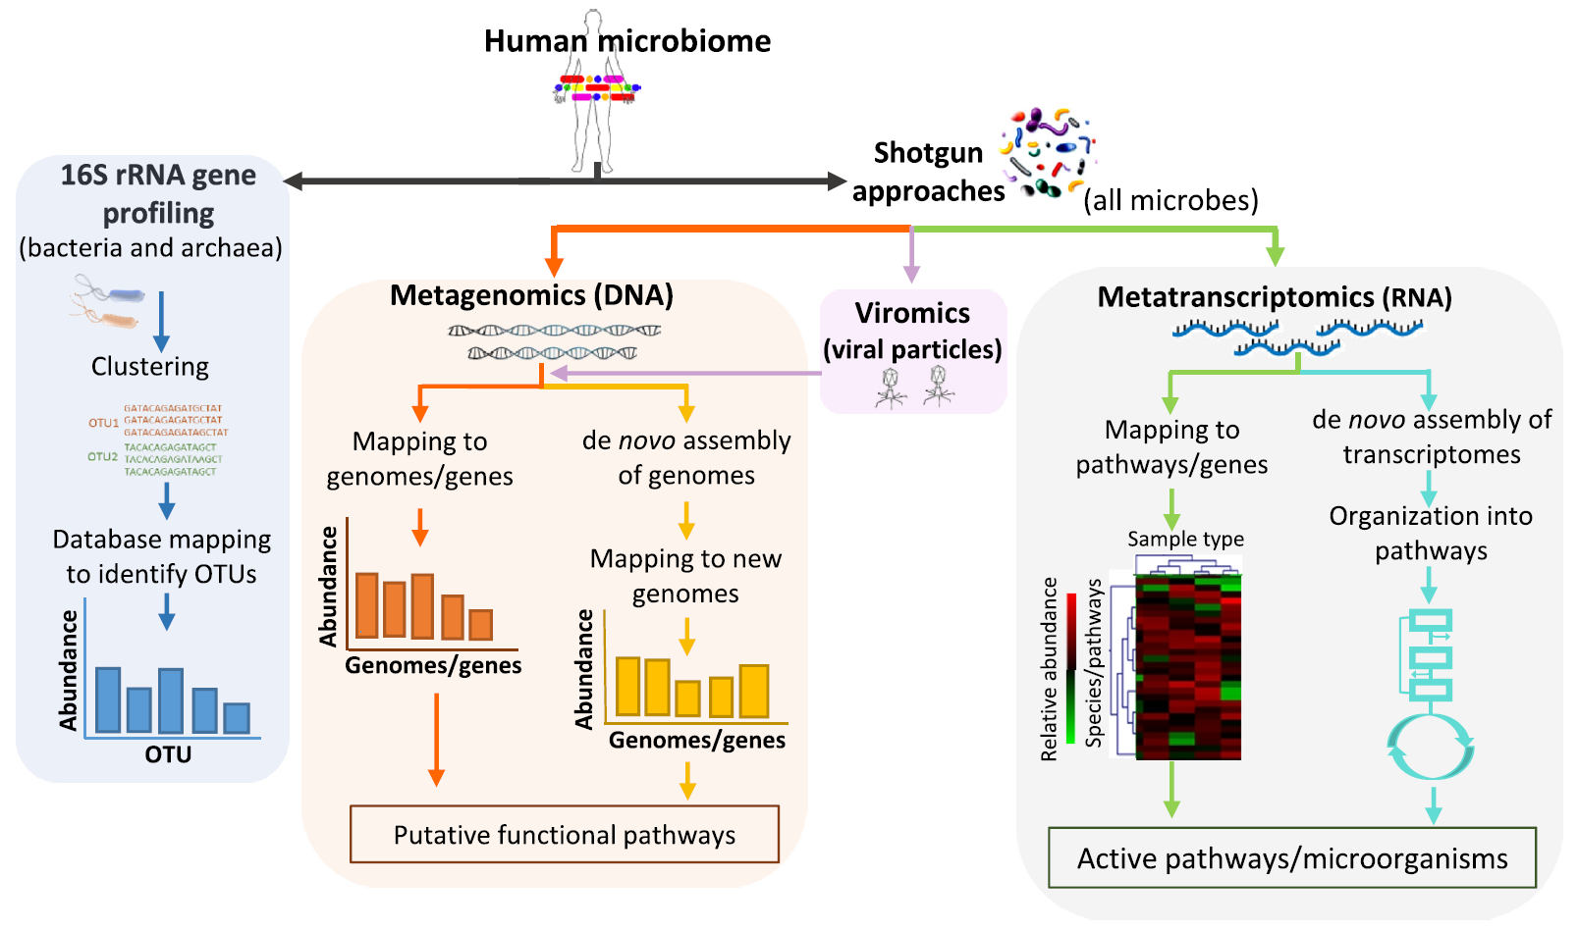
Estudio de microbiomas
Microbiota Vs Microbioma
Bias on PCR
Databases
Does not capture viruses and eukaryotes
Host DNA

Slide 18
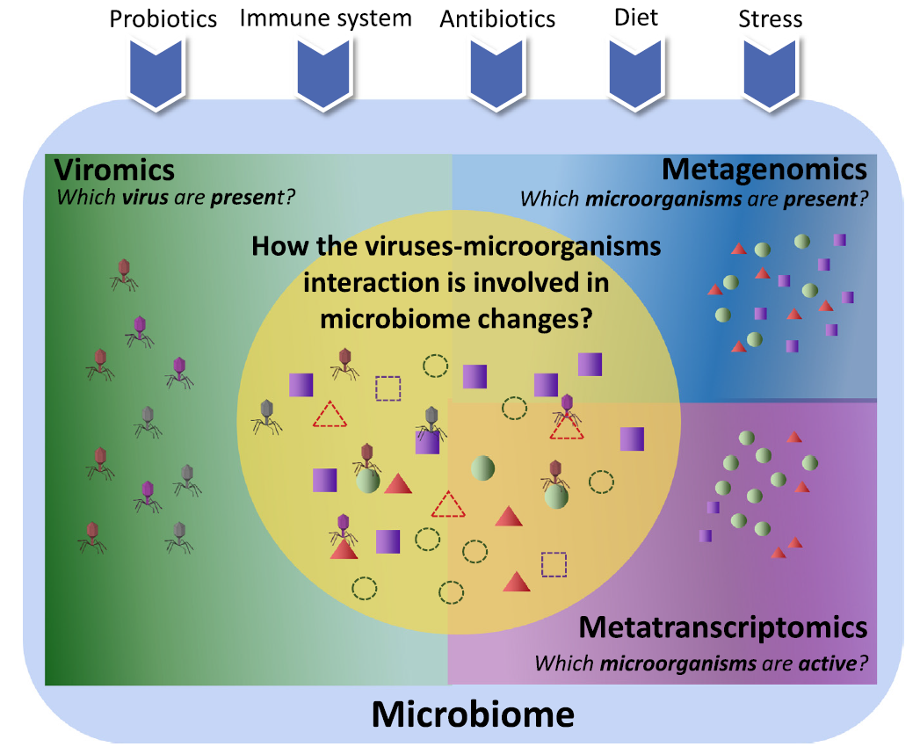
Integración de ómicas
Shkoporov, et. al. Cell Host & Microbe. 2019

Slide 19
Impacto del estudio de la microbiota.
¿Cómo se hace?

Slide 20
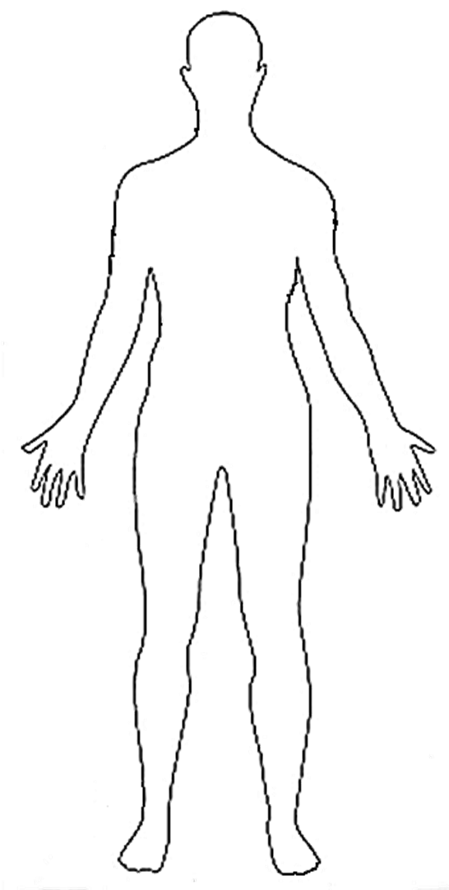



Estudio de la microbiota.
perfil del 16S rRNA gen
Shotgun (DNA/RNA total)

Slide 21
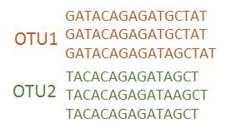
Estudio de la microbiota.
perfil del 16S rRNA gen
(bacteria y archaea)
Abundancia

Slide 22
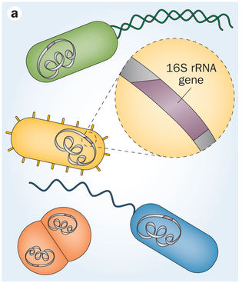
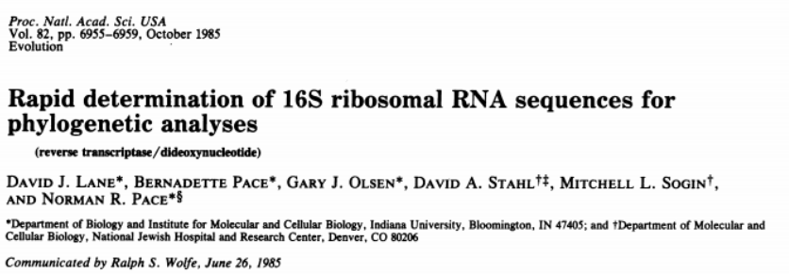
Perfil del gen ribosomal 16S.
Se basa en la amplificación de una o varias regiones hipervariables del gen ribosomal 16S.
rRNA 16S
Regiones conservadas
Regiones hipervariables
9 regiones hipervariables

Slide 23
Perfil del gen ribosomal 16S.
Abundancia
A
B
C
Bacteria A Bacteria B
Bacteria C
Primer set 1
(amplicon V3-V4)
rRNA 16S
Taxa
Primer problema
Oligos degenerados:
Oligo que tiene la posibilidad de hibridar con más de una base en ciertas pocisiones.

Slide 24
Perfil del gen ribosomal 16S.
Abundancia
A
B
C
Bacteria A Bacteria B
Bacteria C
Primer set 1
(amplicon V3-V4)
rRNA 16S
Taxa
Oligos degenerados:
forward primer: 5′-TCGTCGGCAGCGTCAGATGTGT
ATAAGAGACAGTCGTCGGCAGCGTCAGATHTGTATAAGAGACAGCCTACGGGYGGCRGCAG-3′
reverse primer: 5′-GTCTCGTGGGCTCGGAGATGTGTATAAGAGACAGGTCTCGTGGGCT
CGGAGATGRGTATAAGAGACAGGACTACYRGGGTATCTAATCC-3′

Slide 25
Perfil del gen ribosomal 16S.
Abundancia
A
B
C
Bacteria A Bacteria B
Bacteria C
Primer set 1
(amplicon V3-V4)
rRNA 16S
Taxa
Abundancia
B
A
C
Primer set 2
(amplicon V6-V7)
Taxa
Segundo problema
¿Qué región hipervariable es la mejor para construir un perfil taxon ómico por 16S?

Slide 26
Perfil del gen ribosomal 16S.
V2 y V3 se usaron para caracterizar ambientes hipersalinos
V1-V3 se usaron para la caracterización de la microbiota vaginal
V4 es ampliamente usado en muestras ambientales y es considerado el estándar de oro para la microbiota intestinal
¿Qué región amplificamos cuando se trata de un ambiente poco estudiado?
Chakravorty et al., 2007 J Microbiol Methods
Fettweis JM et al., 2012 J BMC Genomics

Slide 27
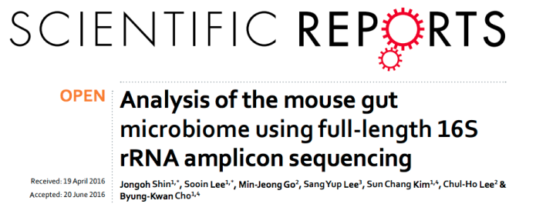

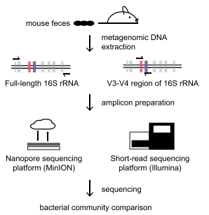
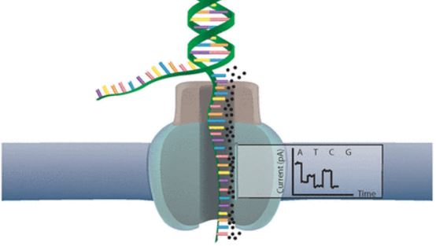
Perfil del gen ribosomal 16S.
No hay diferencias significativas en el 89% de la asignación taxonómica
Nanopore permite identificar más especies que la secuenciación de reads cortos
Shin et al., 2016 Sci Reports.

Slide 28
NGS para el estudio de microbiomas
Microbiota Vs Microbioma
Bias on PCR
Databases
Does not capture viruses and eukaryotes
Host DNA

Slide 29
Metagenoma

Slide 30
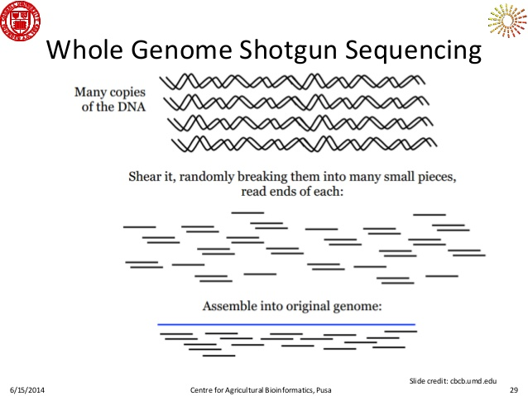
Estudios por shotgun: Metagenoma
DNA total
Fragmentación (sonicación o enzimas )
Librerías (adaptadores e índices)
Secuenciación

Slide 31
Metatranscriptoma

Slide 32
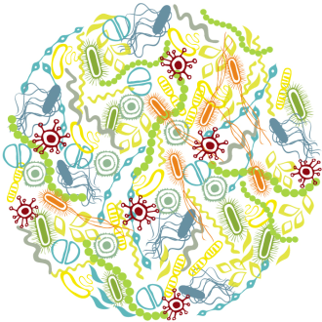
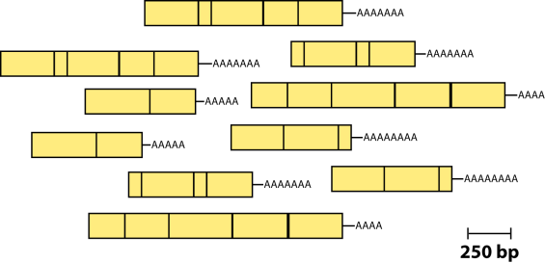
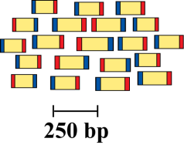
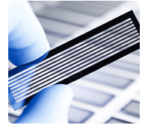
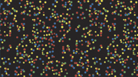
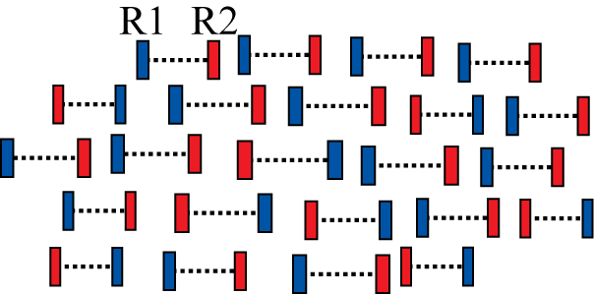
Metatranscriptome sequencing
Isolate RNAs
Generate cDNA, fragment, size select, add linkers
Samples of interest
Sequence ends
Map to genome, transcriptome, and predicted exon junctions
100s of millions of paired reads
10s of billions bases of sequence
Downstream analysis

Slide 33
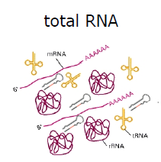




3. Ribosomal depletion (ribosomal Vs polyA and procariote Vs eucariote)

Slide 34

4. Library preparation
5. Sequencing

Slide 35

Estudios por shotgun: Metagenoma/Metatranscriptoma
Uno de los mayores retos es la presencia de DNA/RNA del hospedero.
> 90% de las secuencias totales
10%
1,000,000 secuencias
100,000 secuencias de bacterias
Solución: Aumentar el esfuerzo de secuenciación.

Slide 36




Estudios por shotgun: Metagenoma/Metatranscriptoma
Enriquecer la presencia de DNA/RNA de bacteria.
Depleción de rRNA

Slide 37

Estudios por shotgun: Metagenoma/Metatranscriptoma
Obtener, transportar y almacenar las muestras correctamente.
Franzosa et al., 2014 Proc Natl Acad Sci USA doi: 10.1073/pnas.1319284111

Slide 38
Estudios por shotgun: Metagenoma/Metatranscriptoma
Ventajas:
Metagenoma
Permite una mejor caracterización de las funciones metabólicas de una comunidad microbiana
Puede llevar al descubrimiento de enzimas o microorganismos nuevos
Metatranscriptoma
Permite caracterizar a los microorganismos ACTIVOS de un nicho.
Permite caracterizar las funciones metabólicas activas.
Desventajas:
Dificultades para obtener RNA suficiente y de buena calidad
Presencia de secuencias ribosomales
Presencia de DNA/RNA del hospedero.
Shin et al., 2016 Sci Reports.

Slide 39
Viroma

Slide 40



¿Cómo los fagos pueden modular la microbiota?

Slide 41

¿Teorías interacción fago-bacteria?

Slide 42


Slide 43

Técnicas para estudiar el viroma
DNA total vs VLPs enrichment
«Virus activos»
La gran mayoría profagos
EL problema es el aislamiento de las VLPs:
Centrifugación diferencial CsCl
Citometría
Filtraciones seriadas
The viromic studies commonly use whole genome amplification (WGA) : preferential amplification of ssDNA viruses (Microviridae family)
tagmentation (TAG) method strongly selects against ssDNA templates -- 95% of the known human gut phageome is non-enveloped tailed dsDNA phages

Slide 44


Distribución del fagoma

Slide 45

El fagoma y las enfermedades

Slide 46

Extracción de ADN y preservación de la muestra

Slide 47
Secuenciación masiva

Slide 48


Slide 49




Slide 50


Slide 51


Slide 53



Slide 54


Slide 55


Slide 56

El problema las lecturas cortas

Slide 57

El problema las lecturas cortas

Slide 58


Secuenciación de molécula única

